Slide 1
第3章 单片机的C51基础知识
3.1 C51语言概述
3.2 KEIL软件开发工具
3.3 C51的基本执行语句
3.4 C51的变量
3.5 C51的指针
3.6 C51的数组
3.7 C51的函数
3.3.1表达式语句
3.3.2选择语句
3.3.3 循环语句
3.3.4 注释语句

Slide 2
第3章 单片机的C51基础知识
3.3.1表达式语句
表达式：由运算对象（常量或变量）与运算符组成的关系式。
“常量”是指程序运行中其值不能改变的量
“变量”是指程序运行中其值可以改变的量
“运算符”是能告诉编译器执行特定数学操作的符号。
例如，c+5*dat1，20/350-stat或temp1=80等都可以是C51的合法表达式。

Slide 3
第3章 单片机的C51基础知识
C51表达式的形式灵活多样，甚至其中的运算符也是可以缺省的，一个常量或一个变量也可以作为一个表达式。
例如，下面都是合法的表达式：
123.75，value_10，num8
表达式语句是由表达式加分号“;”构成的完整语句。
例如，下面都是合法的表达式语句：
a=3; i++; x+y;

Slide 4
第3章 单片机的C51基础知识
C51中有6类运算符：算术运算符，关系运算符，逻辑运算符，位运算符，复合赋值运算符和杂项运算符。
6类表达式：有算术表达式，关系表达式，逻辑表达式，位表达式，复合赋值表达式和杂项表达式。
以下采用归纳法介绍常用的5类运算符与相关表达式：

Slide 5
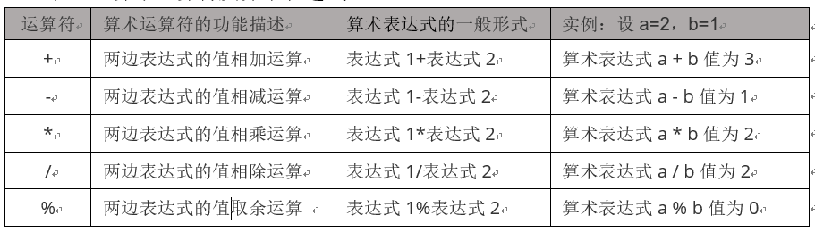
第3章 单片机的C51基础知识
算术运算符及算术表达式
要求两个运算对象的称为双目运算符

Slide 6
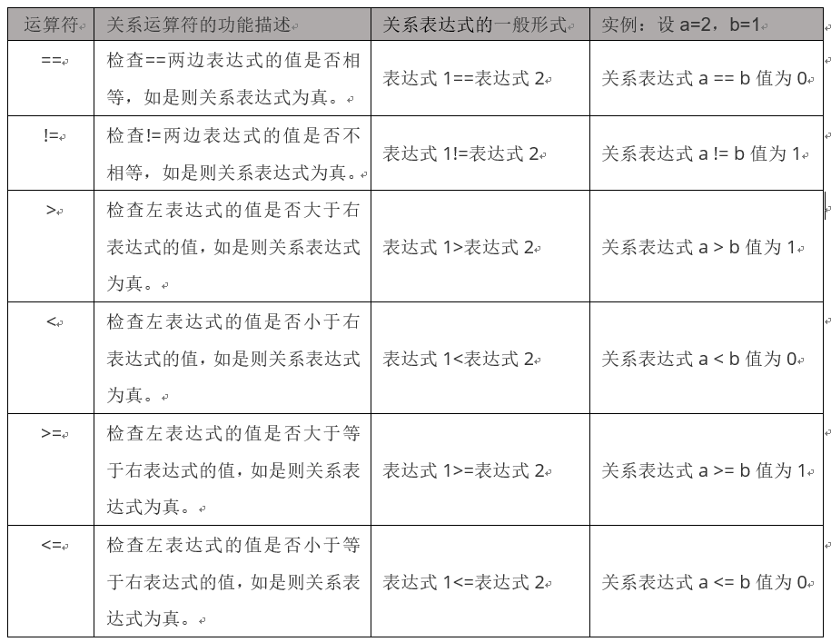
第3章 单片机的C51基础知识
关系运算符及关系表达式
“=”与“==”的区别：
“=”是赋值运算符，而“==”是测试相等运算符。
后者只是对该符号两边的表达式进行测试和比较，不进行赋值，因而两者不能混淆。

Slide 7
第3章 单片机的C51基础知识
关系运算符及关系表达式（续）

Slide 8
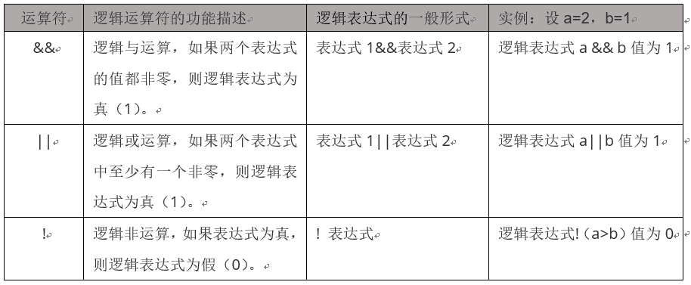
第3章 单片机的C51基础知识
逻辑运算符及逻辑表达式
要求一个运算对象的称为单目运算符

Slide 9
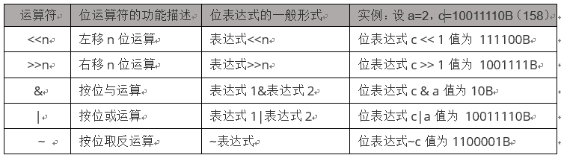
第3章 单片机的C51基础知识
位运算符及位表达式
注意：位表达式c<<1的值是111100B，而c的值并未改变，仍是10011110B。以上类似的概念均需这样理解。

Slide 10
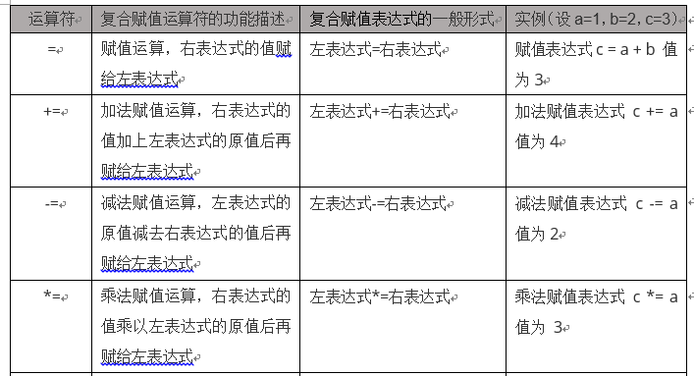
第3章 单片机的C51基础知识
复合赋值运算符与复合赋值表达式
复合赋值运算符是在赋值运算符“=”之前加上算术运算符或逻辑运算符形成的。

Slide 11
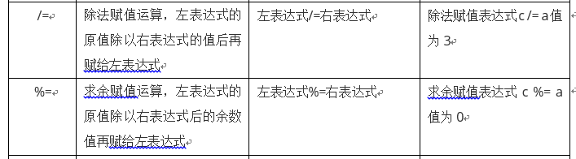
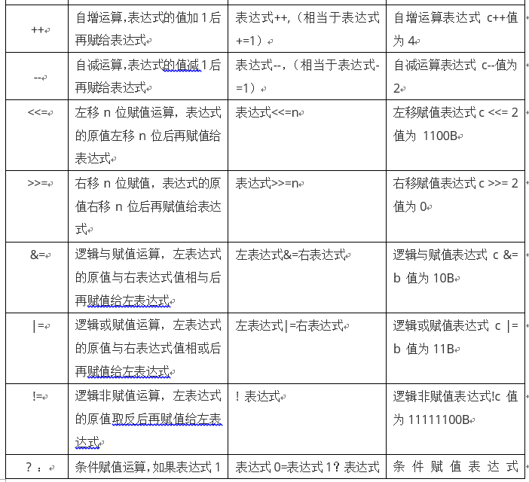
第3章 单片机的C51基础知识
复合赋值运算符与复合赋值表达式（续）
自增运算符有两种用法，如a++和++a。
举例（设a的原值等于2）
①j=++a（a的值先变成3，再赋给j，j的值为3）
②j=a++（先将a的值2赋给j，j的值为2，然后a变为3）

Slide 12
第3章 单片机的C51基础知识
复合赋值运算符与复合赋值表达式（续）

Slide 13
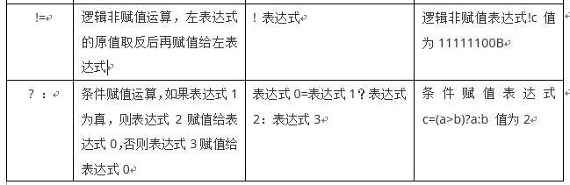
第3章 单片机的C51基础知识
复合赋值运算符与复合赋值表达式（续）
条件赋值运算符是一个三目运算符，可将3个运算对象连接在一起。

Slide 14
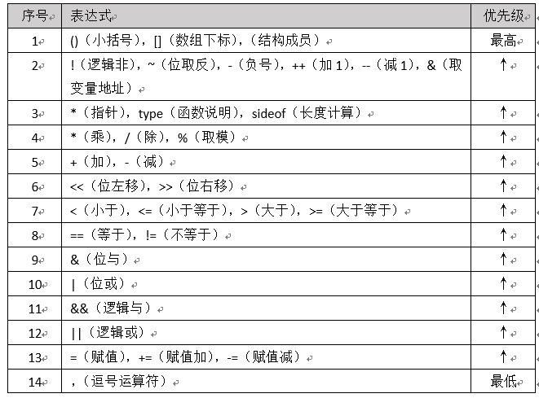
第3章 单片机的C51基础知识
多运算符的优先级一览表
优先级是从上向下降低的，同一行中则是从左到右降低的，即所谓左结合优先原则。

Slide 15
第3章 单片机的C51基础知识
建议读者多使用圆括号()来避免出现优先级错误。例如：
~a*b 表示先对a取反，再和b相乘。但是如果不能熟记优先级次序，很可能理解为先求a*b，再对结果取反，因此该表达式最好写成(~a)*b。
x+y<<3 表示先求x+y的和，再对结果左移3位。但是别人在阅读代码时很有可能错误的理解为先对y左移3位，再加x。因此，如能写成(x+y)<<3则会避免可能的困惑。
总之，尽管()在上述情况下是多余的，但却能极大的增加表达式的可读性，因而值得初学者采用。

Slide 16
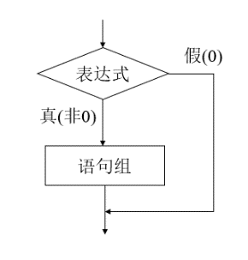
第3章 单片机的C51基础知识
3.3.2 选择语句
选择语句有if和switch两种语句类型，而if语句类型又有3种不同语句形式，即基本if语句、if-else语句和if-else-if语句。
1、基本if语句
基本if语句的格式如下：
if (表达式)
{
语句组;
}
如果语句组中只有一条语句，则语句组前后的{ }都可省略（下同），并简化为：
if (表达式) 语句；

Slide 17
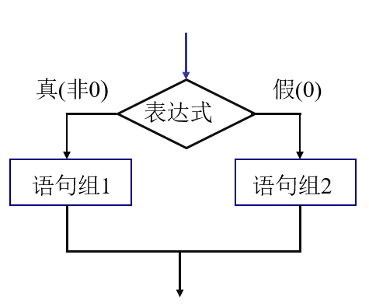
第3章 单片机的C51基础知识
2、if-else语句
if-else语句的格式如下：
if (表达式)
{
语句组1;
}
else
{
语句组2;
}
注意，如果语句组1和语句组2中都只有一条语句，则if-else语句可简化为：
if （表达式）语句1；
else 语句2；

Slide 18
第3章 单片机的C51基础知识
实例2 试分析如下条件赋值语句的功能，进行仿真验证并指出，当x值分别为12和8时，相应的两个y值各是多少？
y = (10>x) ? 10 : 5;
解题分析：该语句是利用条件表达式（10>x）作为判断依据，由此决定y值的赋值结果。当x=12时表达式（10>x）为假，因而y值应为5；反之当x=8时，表达式（10>x）为真，因而y值应为10。
实际上这条语句的另一种表达方式是：
if (10>x)y=12;
else y=5;

Slide 19
第3章 单片机的C51基础知识
为了检验实例2的效果，也为了尽快熟悉µVision5的使用，可以在实例2的基础上创建如下源程序：
int y1,y2,x=12; //定义变量y1、y2和x，且x=12
main(void) //主函数
{ y1=(10>x)?10:5; //条件赋值语句
x-=4; //x=8
y2=(10>x)?10:5; //条件赋值语句
x=0; //程序结束行
}
该程序中加入了一条新语句“int y1,y2,x=12;”，它的作用是定义y1、y2和x三个整型变量，且使x初值为12，“//”后面是不会产生操作动作的注释语句。

Slide 20
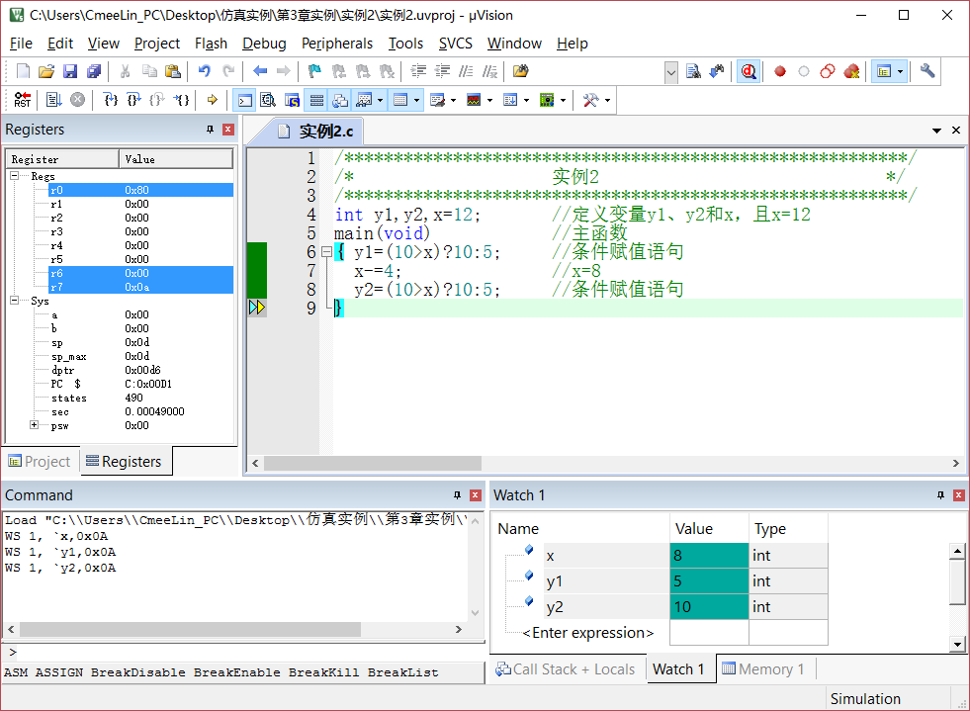
第3章 单片机的C51基础知识
在µVision5中进行实例2的编辑→编译→运行到光标后，可得到如下仿真运行结果。
由变量观察窗口的显示值可知，程序运行结果与解题分析结果完全一致。

Slide 21
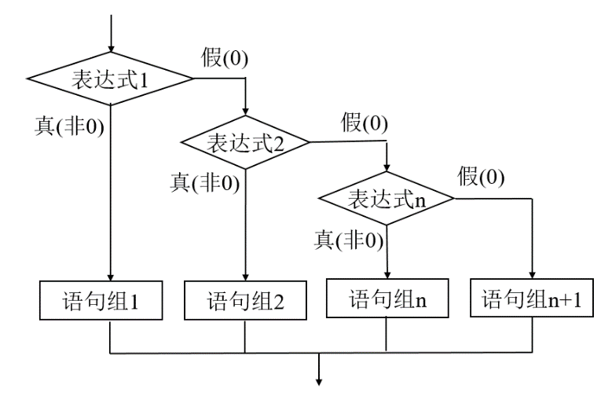
第3章 单片机的C51基础知识
3、if-else-if语句
用于实现多个条件分支的选择，其一般格式如下：
if （表达式1）
{
语句组1;
}
else if（表达式2）
{
语句组2;
}
……
else if（表达式n）
{
语句组n;
}
else
{
语句组n+1;
}

Slide 22
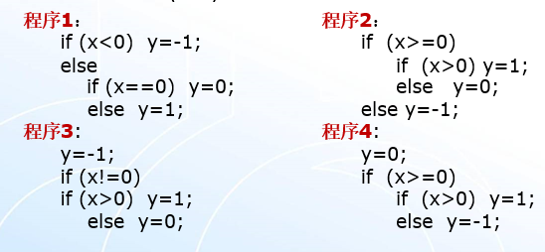
第3章 单片机的C51基础知识
实例3 根据以下数学关系式，指出下列哪个程序段是正确的？
-1 (x<0)
y= 0 (x=0)
1 (x>0)
解题分析：程序1和程序2都采用if-else语句形式，不同的是程序1是在else中又嵌套了一个if-else语句，程序2是在if中又嵌套了一个if-else语句，两个结果都是正确的。
程序3和程序4由于都不完全符合题意，故而都是错误的。

Slide 23
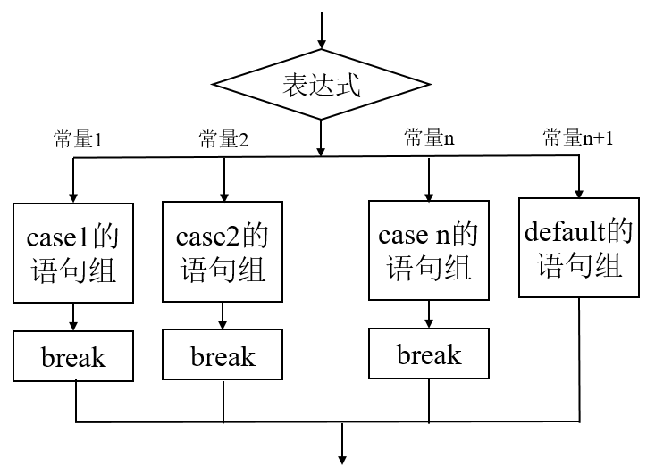
第3章 单片机的C51基础知识
4、switch语句
if语句类型一般用于单一条件或分支数目较少的场合，如果使用if语句来编写超过3个以上分支的程序，就会降低程序的可读性，C51中提供了一种用于多分枝选择的switch语句，其一般形式如下：
switch（表达式）
{
case 常量1：语句组1;break;
case 常量2：语句组2;break;
……
case 常量n：语句n;break;
〔default： 语句组(n＋1);〕
}

Slide 24
第3章 单片机的C51基础知识
使用switch语句的几点说明：
①switch后面表达式的值可以是数值，也可以是字符。
②case后面的常量只起标号作用，仅用来标志一个位置。
③case后面的语句组可以不用{ }括起来，
例如：case 0: P1_0=1;P1_1=0;breake;。
④default标号可以缺省，表示流程转到switch语句的下一条语句。

Slide 25
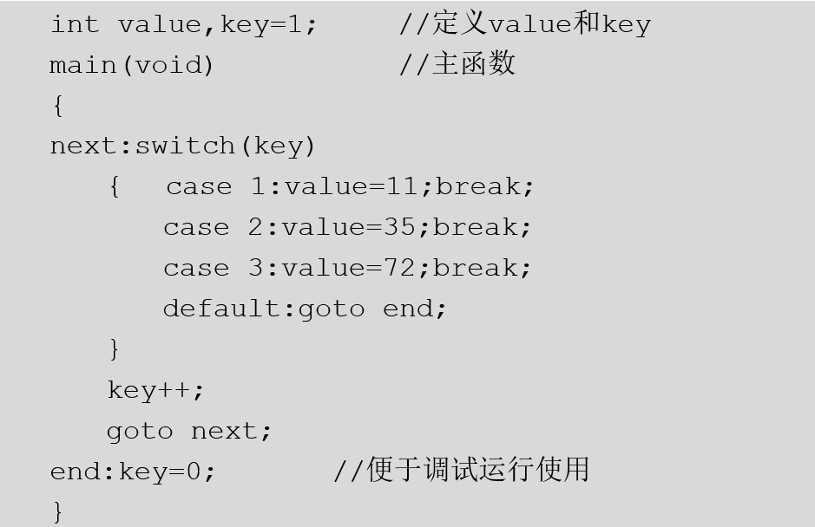
第3章 单片机的C51基础知识
实例4 试分析如下源程序，验证并指出源程序的功能与结果。
解题分析：不难看出，这个程序的核心是switch语句结构。借助语句key++可使key值从1开始增大，当key等于1、2、3时，value分别等于11、35和72；利用goto语句和default配合可实现简单循环控制，当key大于3后可引导程序跳转到结束行。

Slide 26
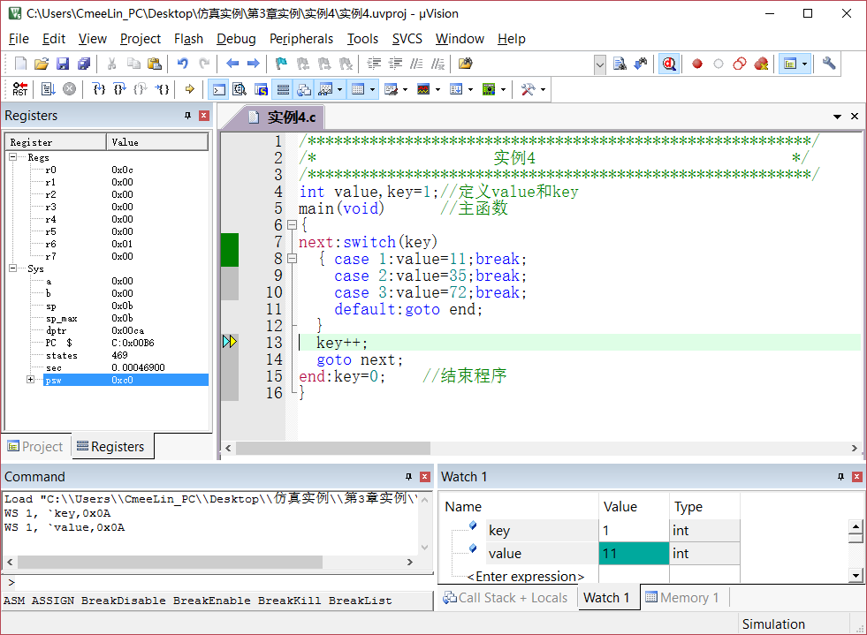
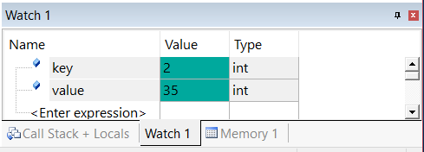
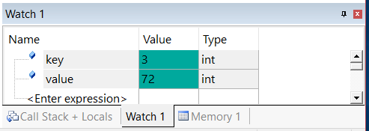
第3章 单片机的C51基础知识
在µVision5中完成编辑→编译→启动调试运行→在第13行处设置断点→连续运行，便可观察到3次断点处的key和value值
运行结果与解题分析结果完全一致，实例4顺利完成。

Slide 27
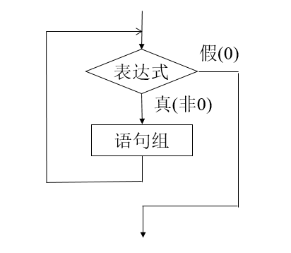
第3章 单片机的C51基础知识
3.3.3 循环语句
C51中有3个循环语句：while语句、do-while语句和for语句。
1、while语句
while语句用来实现“当型”循环结构，即当条件为“真”时就执行循环体。while语句的一般形式为：
while（表达式）
{
语句组;
}
两个极端情况：
如果循环条件一开始就为“假”，例如while（0），就会直接跨过while后面的循环体，一次循环都不会执行。
如果循环条件总是为“真”，例如while（1），则为无限循环，即死循环。

Slide 28
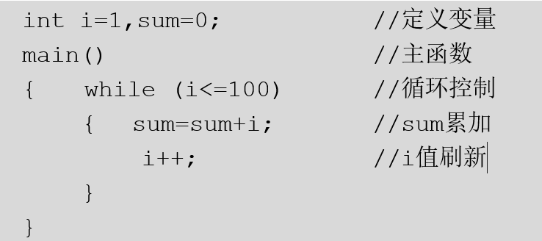
第3章 单片机的C51基础知识
实例5试分析如下源程序，验证并指出源程序的功能与结果。
解题分析：可以看出i<=100为while语句的循环条件。在循环执行的语句组内，i的数值被不断加1，sum的值则被不断累加。循环过程一直持续到i>100时为止，此时，sum中存放的是1+2+…+100的累加和（=5050），因而该程序具有1～100的累加功能。

Slide 29
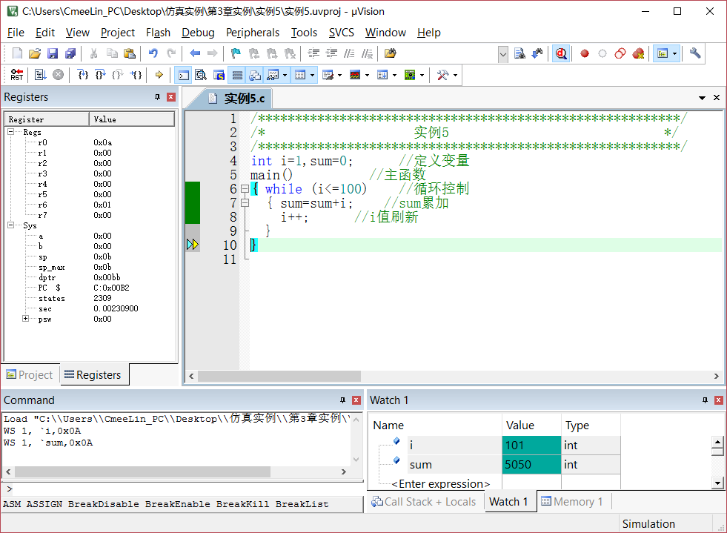
第3章 单片机的C51基础知识
采用µVision5仿真调试（运行到行号10的光标处）可得到如下运行结果。
由变量观察窗口可知，sum的累加和为5050，与预期值一致，实例5到此完成。

Slide 30
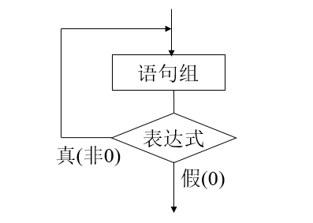
第3章 单片机的C51基础知识
2、do-while语句
一般形式为：
do
{
语句组；
} while (表达式);
do-while语句的执行过程是，先执行一次语句组，然后检查while后面表达式的值。当表达式为“真”时就返回再执行一次语句组，直到表达式为“假”时跳出while结构，结束循环过程。

Slide 31
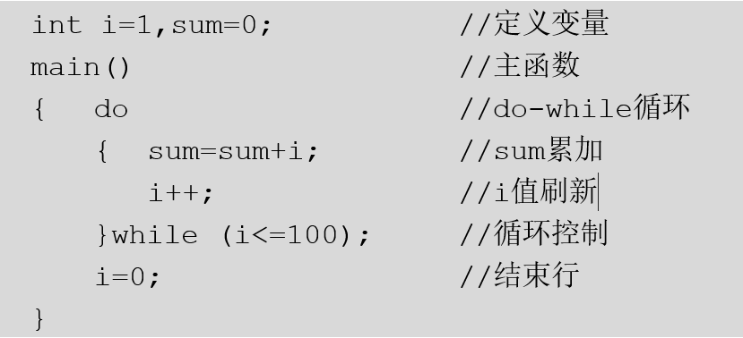
第3章 单片机的C51基础知识
实例6 试分析如下源程序，验证并指出源程序功能与结果
解题分析：进入循环体后，先执行一次sum累加运算和i递增运算，然后计算关系表达式（i<=100）的值。显然，只有当语句组循环100次（i=101）后才能使该表达式的值为假，从而跳出do-while结构。因而该程序同样具有1～100的累加功能。

Slide 32

第3章 单片机的C51基础知识
采用µVision5仿真可得到如下运行结果。
仿真结果：由变量观察窗口可知，sum的累加和为5050

Slide 33
第3章 单片机的C51基础知识
由此可见，同样一个问题，既可以用while语句，也可以用do-while语句来实现，二者的循环体是相同的，运算结果也相同。
不过，由于do-while语句是先执行后判断，而while语句是先判断后执行，因而，对于关系表达式一开始就为“假”时，前者会执行一次循环体内容，而后者一次也不会执行，两者在功能上还是有差异的。

Slide 34
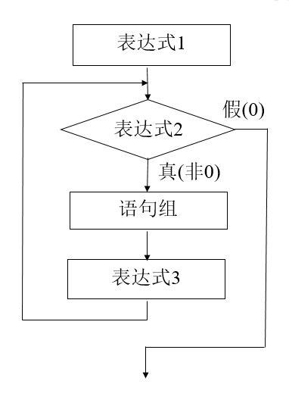
第3章 单片机的C51基础知识
3、for语句
一般形式为：
for（〔表达式1〕;〔表达式2〕;〔表达式3〕）
{
语句组;
}
for语句的执行过程如下：
①计算表达式1；
②计算表达式2，若其值为“真”，则执行语句组，然后执行③。若值为“假”，则结束循环，转到⑤；
③求解表达式3；
④转回②继续执行；
⑤循环结束，执行for语句下面的语句。

Slide 35
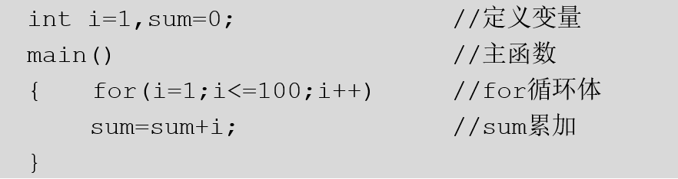
第3章 单片机的C51基础知识
实例7 试分析如下源程序，验证并指出源程序的功能与结果。
解题分析：上述程序的执行过程是，先给i赋初值1，接着判断i是否小于等于100。若是，则执行一次循环体中的“sum=sum+i;”。在i值自动增值后再重新判断i是否小于等于100。如此往复进行直到i=101时，表达式i<=100不再成立，循环结束。因而该程序同样具有1～100的累加功能。

Slide 36
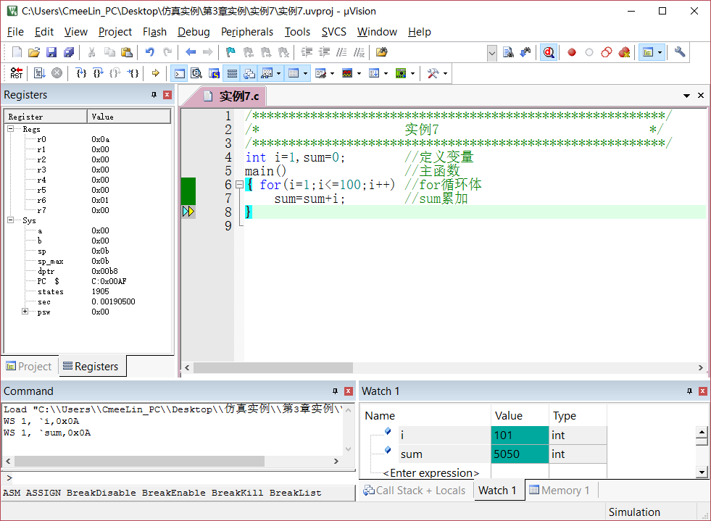
第3章 单片机的C51基础知识
采用µVision5仿真可得到如下运行结果
仿真结果：由变量观察窗口可知，sum的累加和为5050

Slide 37
第3章 单片机的C51基础知识
for语句后的3个表达式都是可省略项，但必须保留“;”。以下仍以计算1～100的累加和为例说明如下：
①如果省略了第一个表达式，表明循环变量将使用当前值作为初值，执行for语句时将跳过求解表达式1直接进行下一步。
例如：for(；i<=100; i++) sum = sum + i;
②如果表达式2省略，则不判断循环条件，也就是认为表达式2始终为“真”，循环将无终止地进行下去。
例如：for(i=1; ; i++) sum = sum + i;

Slide 38
第3章 单片机的C51基础知识
③如果表达式3省略，循环也将无终止地进行下去。若想使循环能正常结束，可将i++的操作放在循环体内，效果是相同的。
例如：for( i = 1 ; i<= 100 ;) {sum = sum +i ; i++ ;}
④如果3个表达式都被省略，则表明没有设置初值，无需判断循环，循环变量不变。此时其作用相当于while（1），构成了无限循环过程。
例如：for ( ; ; ) sum = sum + i;
关于循环语句，还有以下几点说明。
① 与前面讨论过的if、if-else和if-else-if语句中的嵌套结构相似，while、do-while和for的循环体中也可以进行自身嵌套或相互嵌套，形成多层循环嵌套，请参阅相关资料。
② 除了循环条件为“假”时可以结束for循环过程外，利用break语句和continue语句也能干预for循环的进行程度，这相当于使switch和for语句结构有了新的出口。

Slide 39
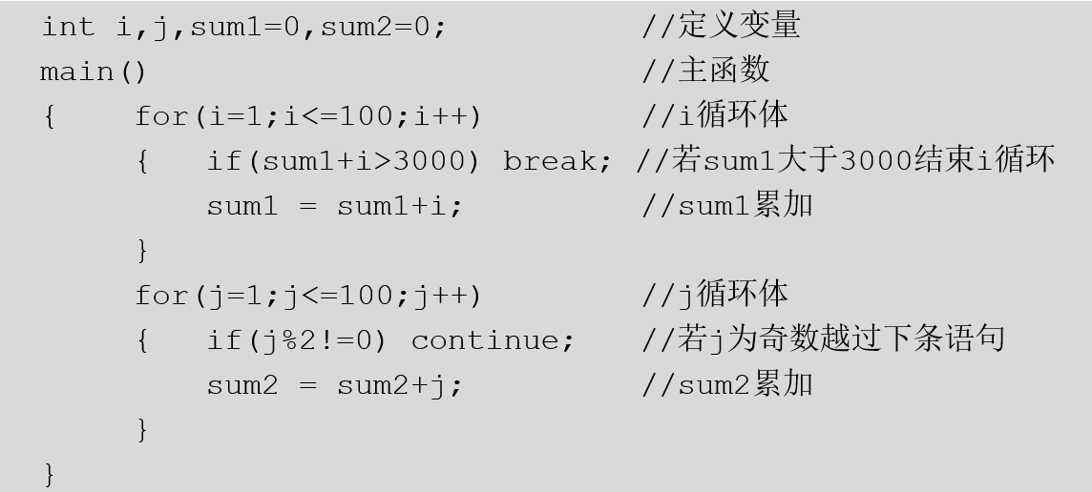
第3章 单片机的C51基础知识
实例8 试分析如下源程序，验证并指出源程序的功能与结果。
解题分析：两个for循环里都在计算1～100间整数的累加和，只是前者是计算加和值小于3000的最大sum1值，而后者则在计算只有偶数参与的加和值sum2。

Slide 40
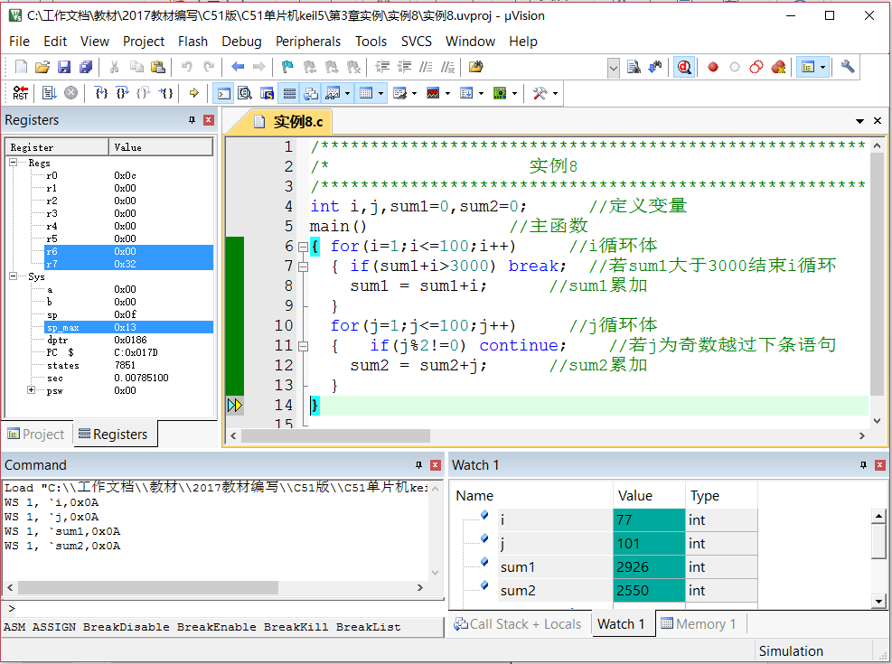
第3章 单片机的C51基础知识
采用µVision5仿真可得到如下运行结果。
仿真结果：在1～100间整数的累加和中，小于3000的最大累加和值是2926，而最大偶数和是2550。

Slide 41
第3章 单片机的C51基础知识
由此程序可见，break语句和continue语句的差别是很大的。
break语句可提前结束整个循环过程，完全跳出循环体后执行循环结构下面的语句。
continue语句只是提前结束了本次循环，不是跳出整个循环体，而是继续进行循环变量增值后的下一次循环。

Slide 42
第3章 单片机的C51基础知识
3.3.4 注释语句
随着程序功能的提升，程序文件个数会越来越多，层次也会越来越细，如果没有一个好的注释风格和注释习惯，即使是自己写的程序，时间一久也会很难看懂了。
两种注释语句：
1、以“//”开始的单行注释。这种注释可以单独占一行，也可以出现在一行中其它内容的右侧。这种注释的范围从“//”开始，以换行符结束，即注释不能跨行。如果注释内容一行写不下，可以用多个单行注释。
2、以“/*”开始，以“*/”结束的块式注释。这种注释可以包含多行内容，它可以单独占据一行（在行开头以“/*”开始，行末以“*/”结束），也可以包含多行。编译系统在发现一个“/*”后，会开始找注释结束符“*/”，把两者间的内容作为注释。

Slide 43
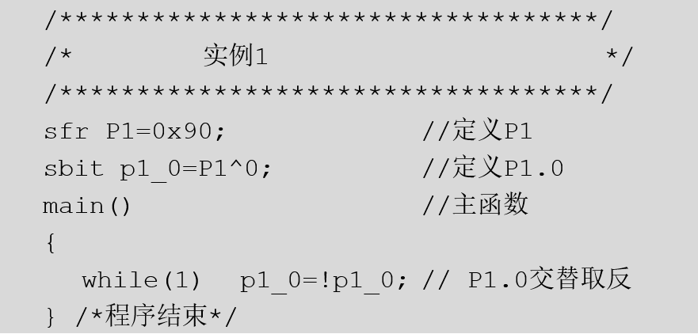
第3章 单片机的C51基础知识
例如，下面源程序中采用了两种注释方法。
一般来讲，单行注释多用在程序行中，对语句进行解释或说明，块式注释多用在程序或函数头部，对其功能进行整体说明。
两种注释方法效果基本相同，可以灵活使用。

